Slide 1


Государственное бюджетное учреждение дополнительного образования Республиканский детский оздоровительно-образовательный центр туризма, краеведения и экскурсий
Экскурсионный отдел
«ПРОЕКТИРОВАНИЕ, ПЛАНИРОВАНИЕ, ОРГАНИЗАЦИЯ ПОЗНАВАТЕЛЬНОГО ТУРА»
Методические рекомендации
2022 г

Slide 2


посещение исторических, культурных или географических достопримечательностей.
Познавательный
(культурно-познавательный) туризм
исторический
этнографический
обучающий
событийный
религиозный
археологический
антропологический
экологический туризм
Основные виды культурно-познавательного
туризма

Slide 3

ТЕРМИНЫ И ОПРЕДЕЛЕНИЯ
организованная поездка в одну или несколько стран (городов, населенных пунктов) с возвращением в исходный пункт назначения.
Тур (путешествие)
Разновидности познавательных
туров
стационарные туры
маршрутные туры

Slide 4

Туристский маршрут
это предварительно намеченный путь туристского путешествия (экскурсии), который характеризуется определенным порядком перемещения туристов по географическим точкам
Маршруты подразделяются на:
Линейные
Радиальные
Кольцевые
Комбинированные

Slide 5

Туристская услуга
действия в сфере обслуживания, которые ориентированы на
обеспечение и удовлетворение
потребностей туриста или экскурсанта
Туристский продукт
комплекс услуг, работ, необходимых для
удовлетворения потребностей туриста в период его туристского путешествия

Slide 6


Этапы проектирования нового тура в культурно-познавательном туризме
I этап - это поиск идей
II этап - отбор идей
III этап - разработка концепции тура
IV этап - технико-экономическое обоснование тура
V этап – технологическая документация

Slide 7
ГОСТ Р 50681-2010
Приложение А
(рекомендуемое)
Примерный образец технологической карты туристского путешествия
УТВЕРЖДАЮ
Руководитель туристской организации
ФИО руководителя
Личная подпись, печать
ТЕХНОЛОГИЧЕСКАЯ КАРТА
ТУРИСТСКОГО ПУТЕШЕСТВИЯ (название) на 20__- 20__гг.
Маршрут путешествия: __________________________________
Протяженность: ________________________________________
Продолжительность: ____________________________________
Число туристов в группе: _________________________________
Стоимость (ориентировочная): ____________________________
Сезонность: ___________________________________________
Схема маршрута:

Slide 8
Программа обслуживания:
Указать предприятия, которые оказывают услуги на разных этапах туристского путешествия:
Населенные пункты, расстояния между ними, время прибытия в пункт и выезда из него | Наименование объектов туриндустрии, оказывающих услуги и условия размещения | Запланированные туристские и экскурсионные услуги. Наименование экскурсий (с перечнем основных объектов показа) | Перевозка туристов | Другие услуги
Перевозки осуществляются предприятиями:
Питание туристов осуществляется предприятиями:
Экскурсионные услуги предоставляет:
Услуги по организации досуга туристов и другие дополнительные услуги:
Подписи руководителей и печати предприятий, обслуживающих маршрут:
__________________________/___________
Краткое описание путешествия:

Slide 9
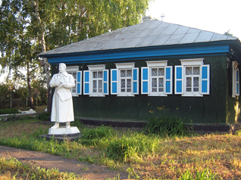
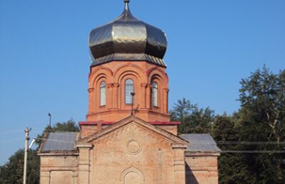
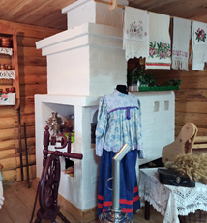
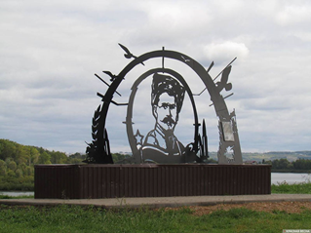
Село Красный Яр

Slide 10
ПРИМЕР
УТВЕРЖДАЮ
Директор ГБУ ДО РДООЦТКиЭ
______________Р.Н. Рахматуллин
«12» января 2022 г.
ТЕХНОЛОГИЧЕСКАЯ КАРТА
ТУРИСТСКОГО ПУТЕШЕСТВИЯ
«СТАРИННОЕ СЕЛО – КЛАДОВАЯ НАРОДНЫХ ТРАДИЦИЙ»
на 2022- 2023 гг.
Маршрут путешествия: г. Уфа – с.Красный Яр (Уфимский р-н РБ) – г. Уфа
Протяженность: 29 км.
Продолжительность: 7-8 часов
Число туристов в группе: 20 – 45 человек
Стоимость (ориентировочная): 1000 руб./чел
Сезонность: декабрь -февраль
Схема маршрута:

Slide 11
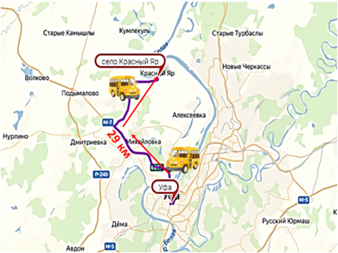

Slide 12

Программа обслуживания:
Населенные пункты, расстояния между ними, время прибытия в пункт и выезда из него | Наименование объектов туриндустрии, оказывающих услуги и условия размещения | Запланированные туристские и экскурсионные услуги. Наименование экскурсий (с перечнем основных объектов показа) | Перевозка туристов | Другие услуги
г. Уфа ул. Гоголя, 34 9.00 ч |  | Встреча группы
9.15 – 10.00 г. Уфа - с.Красный Яр (Уфимский р-он РБ), 29 км |  | Отъезд в с. Красный Яр Путевая информация о первых поселениях на башкирский земле | Автобус тур. класса
10.00 – 12.00 ч. с. Красный Яр |  | Пешеходная экскурсия «Летопись села» по с. Красный Яр , осмотр Троицкого храма, парка воинам Гражданской войны, посещение «Святого» ключа, совершение славянских обрядов, связанных с родником.
12.00 – 13.00ч. |  | Посещение дома-музея 25-ой Чапаевской дивизии |  | билетов в музей
13.00 – 14.00 ч. |  |  |  | Обед

Slide 13

Указать предприятия, которые оказывают услуги на разных этапах туристского путешествия:
• Перевозки осуществляются предприятиями:
ИП Сафина Т.Р.
• Питание туристов осуществляется предприятиями:
школьная столовая с. Красный Яр
• Экскурсионные услуги предоставляет:
ГБУ ДО РДООЦТКиЭ
• Услуги по организации досуга туристов и другие дополнительные услуги:
Русский ИКЦ (филиал ГБУ Дом дружбы народов)
Подписи руководителей и печати предприятий, обслуживающих маршрут:
_____________/________/
Краткое описание путешествия:

Slide 16
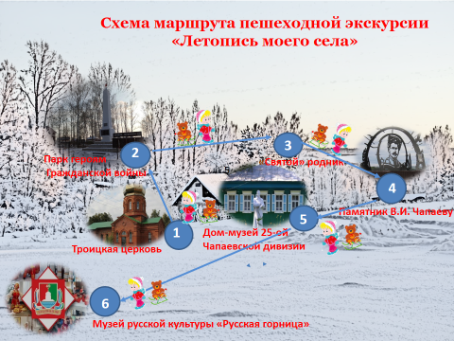

Slide 17
Текст экскурсии (кратко)
Сценарий праздника «Святочные вечерки»
Заключение

